Slide 1
数字语音技术
Speech Signal Processing
— 时域特性分析实验
数字媒体技术系 张岳
主楼216
zhang_yue@cuc.edu.cn

Slide 2
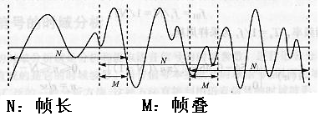
实验
将一个语音信号进行分帧处理，并将得到的所有语音帧
保存至一个矩阵中。
每帧时间长度为10~20ms，帧叠长度为每帧的0~1/2倍使用for…end 循环语句进行循环分帧。

Slide 3
. 基本流程：
1. 获取要分帧的语音向量x的总长度(采样点数) →
2. 确定要分的帧长度和帧叠比例，再计算出每帧的采样点数以及帧叠的采样点数 →
3. 计算出总帧数（使用floor()函数取整） →
4. 开始一个循环，循环总次数等于总帧数 →
5. 在每次循环中，首先计算出当前帧的第一点和最后一点的
位置→
6. 将第一点和最后一点之间的采样点保存至一个向量中，从
得到了当前帧的向量。再将这个向量保存至结果矩阵的新的一列。

Slide 4
注意：
. 每一帧的起始点和上一帧的起始点间隔为：帧长–帧叠。
. 循环语句格式： 例： for i = 1:1:500
。。。
end
. 将一个向量x赋给一个矩阵y的第n列：
y( : , n) = x
对程序进行查错调试时，注意多结合workspace与设置断点，
查看程序中的变量在运行中的值。
Notes:
每次循环i增加1

Slide 5
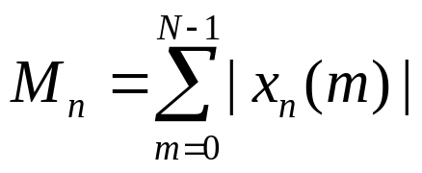
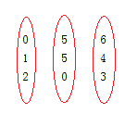
求取语音信号的短时平均幅度特性
步骤：1. 分帧。
2. 根据公式 求出每一帧的短时平均幅度（并保存至一个向量中）。可以使用abs、sum函数；
3. 画出这个语音所有帧的短时平均幅度曲线。
.abs函数：可以对一个向量或一个矩阵中的所有元素求绝对值。
.sum函数：输入参数是一个向量时，结果为向量中所有元素
值之和。输入参数是一个矩阵时，会将这个矩阵每一列中的所
有元素相加，并最终得到一个行向量。
例： a= [0 5 6; 1 5 4; 2 0 3]; 则sum(a)等于 [3 10 13]

Slide 6
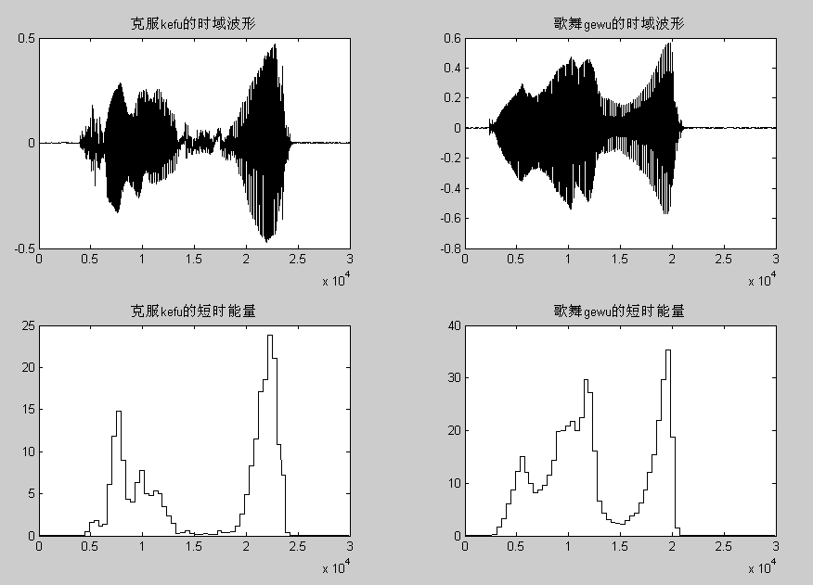

Slide 7
求取语音信号的短时能量:
短时能量：一帧中所有采样点的平方和。
对一个语音求出其每一帧的短时能量，然后绘制出所有帧的短时能量曲线。
注意： 计算一帧的短时能量可以使用matlab中的点乘运算，从而不需要使用循环。
两个向量点乘就是把这两个向量逐点相乘。
z = x .* y

Slide 8
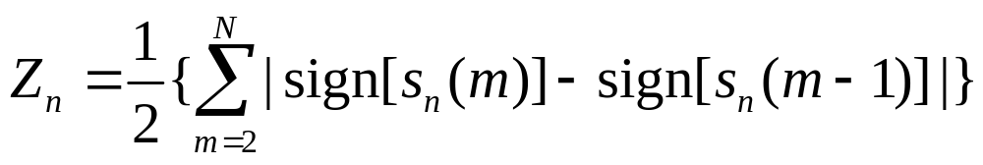
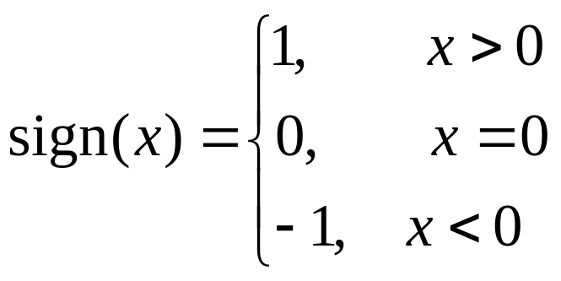
求取语音信号的短时过零率:
对一个语音求出其每一帧的短时过零率后绘制出所有帧的短时过零率曲线。
使用matlab的符号函数sign 。

Slide 9
. 求每一帧短时过零率的基本流程：
先对一帧向量中所有的点求符号函数值 →
依次用后一点减去前一点，并对差值求绝对值 →
将所有绝对值求和，乘以1/2，得到一帧的短时过零
率 。
对每一帧求短时过零率时如何不用循环实现？

Slide 10
.可以在原始语音中使用wgn或randn函数加入随机噪声，然后观察加入噪声后短时时域特性曲线的变化。
.可以将程序执行后得到的结果保存为图片(jpg格式)。

